Slide 1

Common variable immunodeficiency - CVID
Kriván Gergely

Slide 2
Definíció
Kezdet: 2 éves kor után
Nagymértékben csökkent se IgG, IgA és/vagy IgM
Csökkent vagy hiányzó antitest válasz az immunizációra
Egyéb specifikus immundefektusok kizárhatók

Slide 3
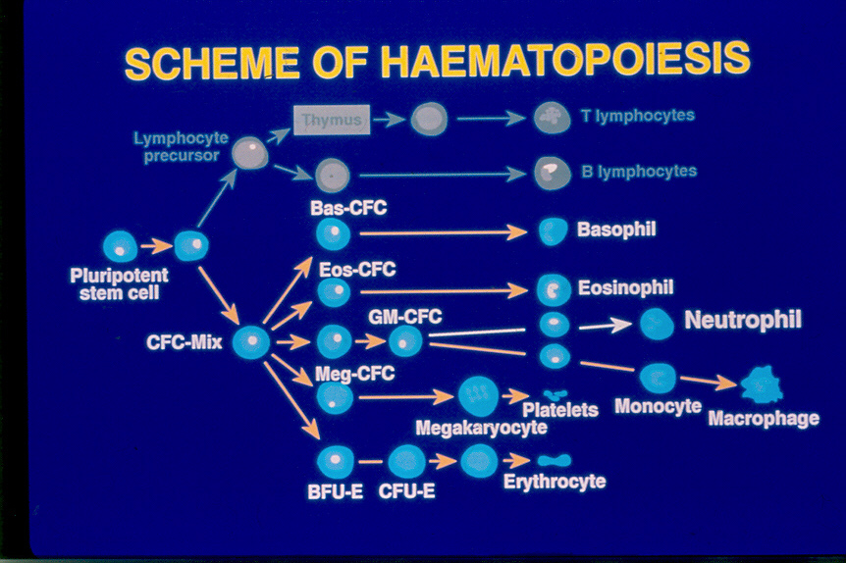
A vérképzés sémája

Slide 4
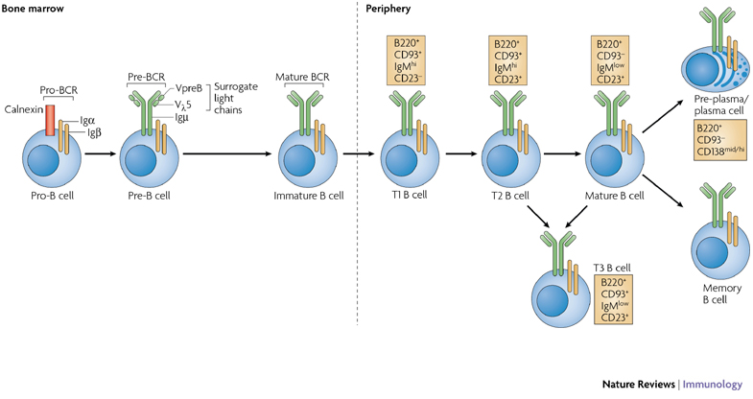

Slide 5
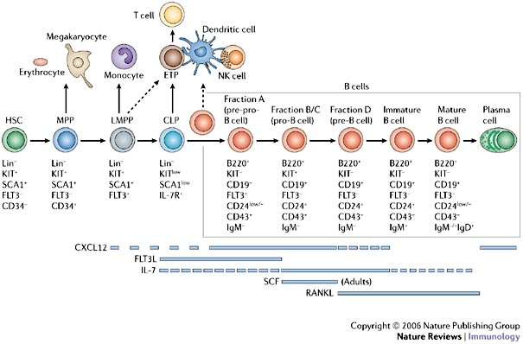

Slide 6
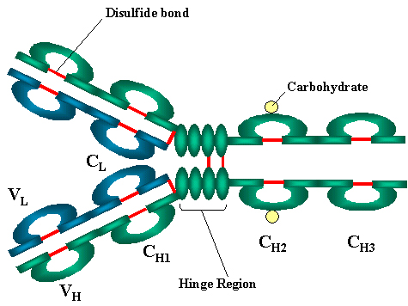

Slide 7
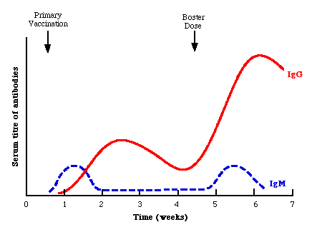

Slide 8
Epidemiológia
Incidencia: 1/25.000
Rendszerint 30 éves kor előtt (2-5; 18-25 év)
Dg. és a tünetek megjelenése között 5-7 év telik el

Slide 9
Klinikai megjelenés (1)
Nagyon változatos
Fertőzések
  Bakteriális: felső légúti hurutok, kötőhártya gyulladás, izületi gyulladás, néha agyhártyagyulladás ( Pneumococcus, Haemophilus, Mycoplasma)
  Enterovírus
  Giardia

Slide 10
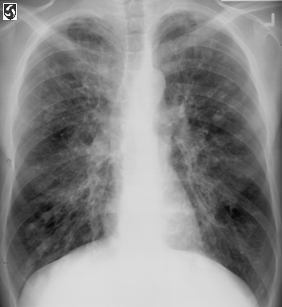
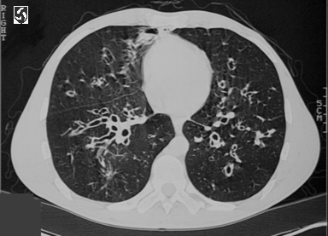
Bronchiectasia

Slide 11
Klinikai megjelenés (2)
Krónikus tüdőbetegség (a betegek 10-20%-ában): MBL szinttel fordítottan aránya, CD27⁺ memória sejtek hiányában
Gyomor-bélbetegség: 20% (CD27⁺ memória sejtek hiányában, T sejt defektus esetén)
  Gyulladásos bélbetegség (colitis ulcerosa, Crohn-szerű)
  Fehérjevesztés, krónikus giardiasis, nem-specifikus malabsorptio

Slide 12
Klinikai megjelenés (3)
Autoimmun betegségek: 30-40%
  AI hemolyticus anaemia és thrombocytopenia (11%), neutropenia
  Rheumatoid arthritis, SLE
  Anaemia perniciosa

Slide 13
Klinikai megjelenés (4)
Lépnagyobbodás: 26%
Granuloma képződés: 8-20%: nyirokcsomó-, lépnagyobbodás, tüdő
Májbetegség: 10% (AP)
Rosszindulatú betegségek: 1,8x kockázat növekedés
  Non Hodgkin lymphomák: 5x (8%)
  Gyomordaganatok: Helicobacter fertőzés, anaemia perniciosa

Slide 14
Kóreredet
B lymphocyták differenciálódásának zavara, csökkent antitesttermeléssel
  Memória B sejtek csökkent száma
Többszörös immunregulációs zavar
T sejtműködés, citokin termelés is zavart
  Csökkent in vitro T sejt proliferáció
  Alacsony CD4/CD8 arány

Slide 15
CVID fenotípusok
Szövődmény nélküli esetek
Autoimmun betegséggel élők
Lymphocytás szervi infiltráció (enteropathia, granulomák, máj-,nycs-,lép nagyobbodás)
Enteropathia
Rosszindulatú lymphoid daganatok

Slide 16
Genetikai háttér
10%-ban pozitív családi háttér (CVID, IgA hiány)
Specifikus mutációk a normális B sejtérés folyamatában (10-15%): ICOS, TACI, BAFF-R, CD19

Slide 17
Terápia
Immunglobulin pótlás
Fertőzések agresszív kezelése
Védőoltások

Slide 18
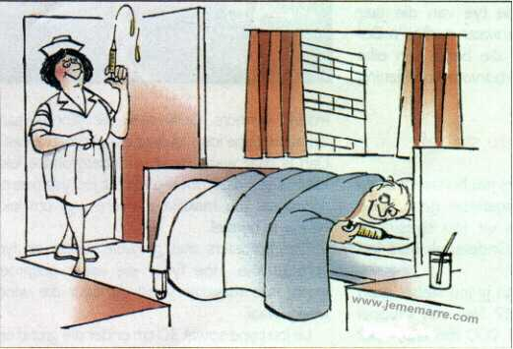

Slide 19
IVIG terápia CVID-ben 1.
Készítmény neve, sorozatszám, adag, infúziós sebesség és mellékhatások feljegyzendők
IgG mélykoncentráció > 5 g/l legyen
IgG mélykoncentráció emelése 4-8 hónap alatt fokozatosan történik
Minden 100 mg/kg IVIG 2.0-2.5 g/l-el növeli az IgG csúcskoncentrációt
A mélykoncentráció 1 g/l-el növekszik

Slide 20
IVIG terápia CVID-ben 2.
Átlagos fenntartó adag: 400-500 mg/kg/hó
Mélykoncentráció ellenőrzése kezdetben 2 havonta, majd 6 havonta
Évente 2x vérkép, májfunkció ellenőrzése
IgG fél életidő betegenként különböző (15-25 nap)
Fertőzés, stressz, gastrointestinalis vagy húgyúti vesztés esetén extra adag IVIG
Egyes betegekben otthoni, subcutan alkalmazás

